Slide 1
SharePoint Machtigingen
In de Private en Public cloud

Slide 2
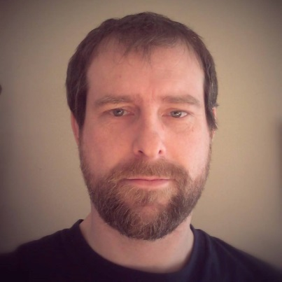
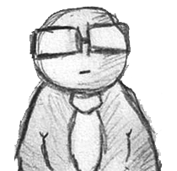
Even voorstellen
Geert de Kooter
Presentator
Jan Pintelon Moderator

Slide 3
Spelregels
Tijdens de presentatie staat uw micro af, ik kan u dus niet horen
Tijdens de presentatie kunt u vragen stellen via de Q&A aan de moderator, deze worden live beantwoord
U kunt de presentatie downloaden via de optie bijlagen in het scherm menu

Slide 4
SharePoint machtigingen

Slide 5
Wat zijn machtigingen
Machtigingen stellen u in staat om te kiezen wie wat mag doen in SharePoint
We onderscheiden 3 hoofdelementen
Gebruikers
Documenten
Acties

Slide 6
Zinvol beheer
Vereenvoudig het beheer door in groepen te werken
Gebruikers
Groepen
Documenten
Sites
Acties
Profielen

Slide 7
SharePoint Machtigingen Model
Gebruikers
Acties
SharePoint Groepen
Profielen
Site
Bibliotheek/lijst
Folder
Document/Lijn

Slide 8
Gebruikers & Groepen
Gebruikers
Groepen kunnen worden aangemaakt door beheerders
Groepen worden opgeslagen op het niveau van de site collectie
Gebruikers kunnen ook Active Directory lijsten zijn
Bijvoorbeeld:
AGODI/Personeel_Secundair_en_DKO
LNE - AMV - Antwerpen Administratieven
SharePoint Groepen
Kies functionele namen voor uw groepen

Slide 9
Acties & Profielen
Er zijn standaard profielen die meestal volstaan
De beheerder van de site collectie kan nieuwe profielen maken
Standaard profielen
Volledig beheer
Ontwerpen
Bewerken
Bijdragen
Lezen
Alleen kijken
Acties
Profielen

Slide 10
Documenten, Bibliotheken & Sites
Machtigingen worden geërfd van het bovenliggend niveau
Dat kunt u stoppen
Machtigingen kunnen op ieder niveau bepaald worden
Site
Bibliotheek / Lijst
Map
Document / lijn
Site
Bibliotheek
Folder
Document
Stel de machtigingen in op een zo’n hoog mogelijk niveau

Slide 11
Groepen maken & beheren

Slide 12
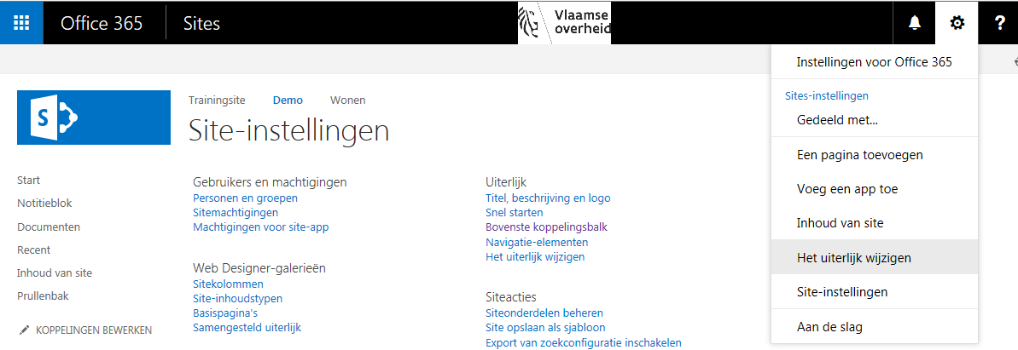
Hoe en waar
/Site-instellingen / Personen en groepen

Slide 13
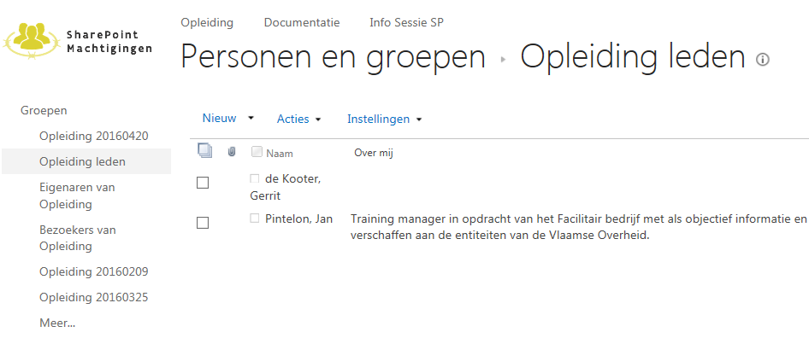
Er zijn twee schermen
Die met de leden van een groep

Slide 14
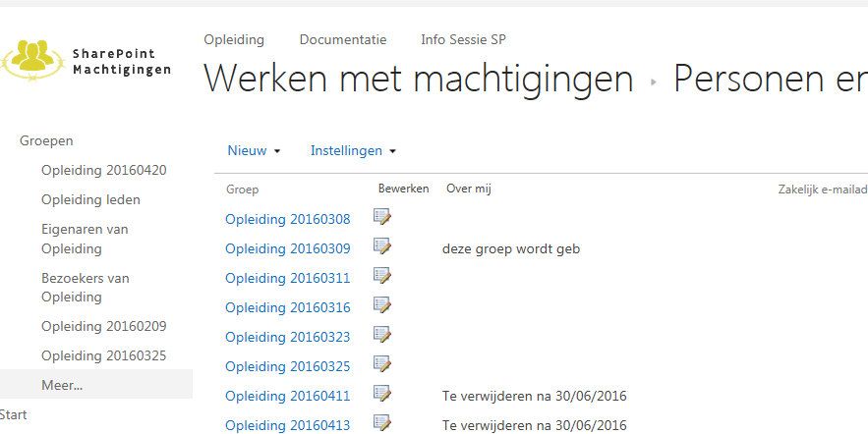
Er zijn twee schermen
Die met de groepen in de site collectie

Slide 15
Een groep maken
In het scherm met het overzicht van de groepen
Klik op Nieuw/ Nieuwe groep
Kies de juiste instellingen
Naam
Omschrijving
Eigenaar
Probeer hier altijd een andere groep te kiezen
Enz.
Voeg vervolgens de gebruikers toe

Slide 16
Machtigingen

Slide 17
Sitemachtigingen
/Site-instellingen / Sitemachtigingen

Slide 18
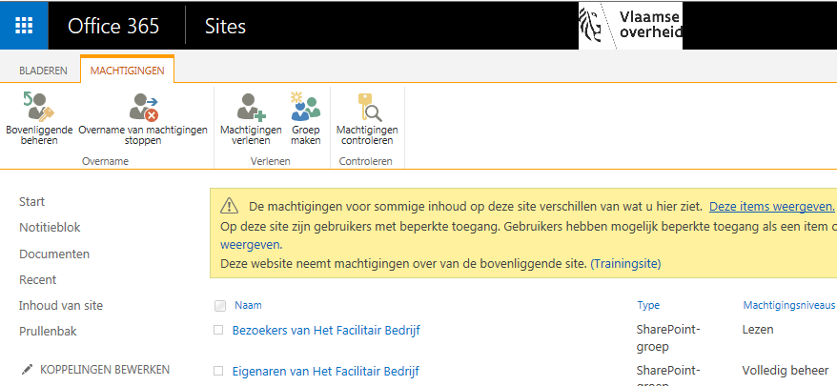
Overname machtigingen
Standaard erft ieder object de machtigingen van het niveau daarboven

Slide 19
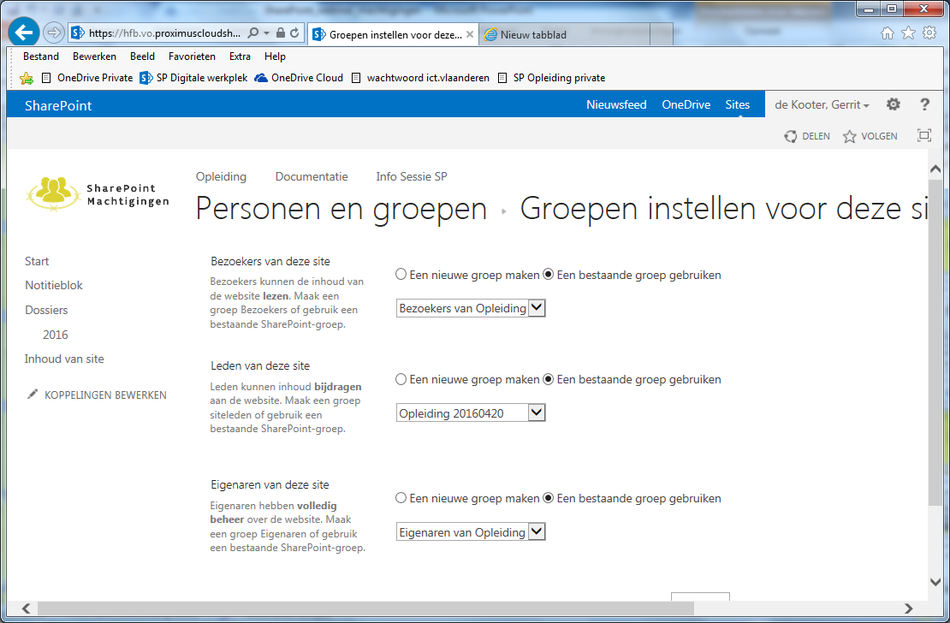
Overname stoppen
Dit is een overbodig scherm
Laat hier geen nieuwe groepen maken, kies enkel bestaande groepen.

Slide 20
Machtigingen aanpassen of verwijderen

Slide 21
Machtigingen verlenen

Slide 22
Waarschuwing
Het is zeer eenvoudig om uw eigen machtigingen te verwijderen.
Doe dit niet, u kunt deze fout vaak niet zelf herstellen
Hoe maakt u deze fout.
Door de machtigingen van uw groep Volledig beheer te verwijderen
Unieke machtigingen te verwijderen en terug te keren naar de machtigingen van het bovenliggende niveau

Slide 23
Bibliotheken

Slide 24
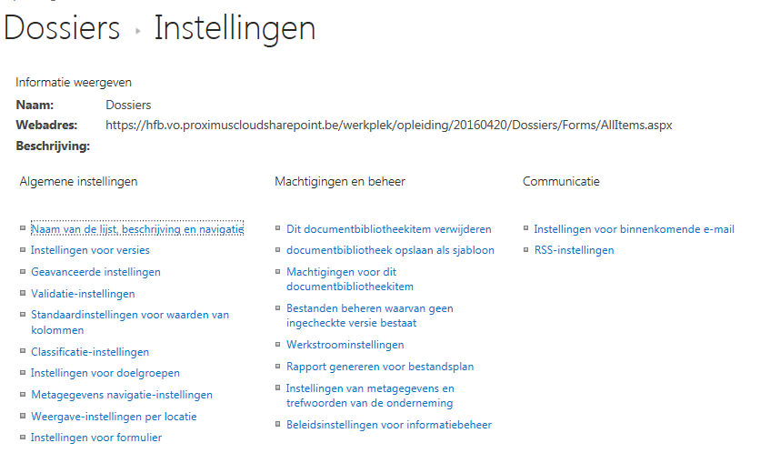
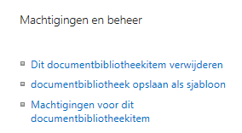
Machtigingen van bibliotheken
De bibliotheek neemt de machtigingen over van de site
Beheren van de machtigingen via
BIBLIOTHEEK / Bibliotheekinstellingen / Machtigingen voor documentbibliotheekitem

Slide 25
Machtigingen van een bibliotheek

Slide 26
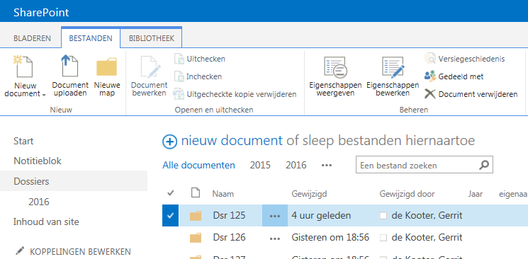
Mappen in een bibliotheek
Selecteer de map
Kies BESTANDEN /

Slide 27
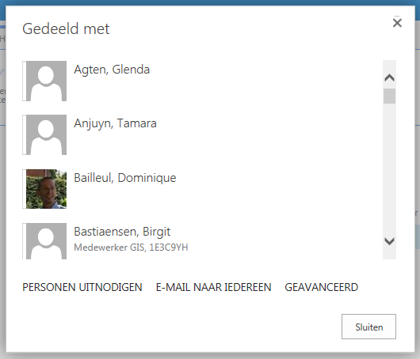
Mappen in een bibliotheek
Klik op GEAVANCEERD
Het vervolgscherm herkennen we van de bibliotheek en de site

Slide 28
“Delen”-knop

Slide 29
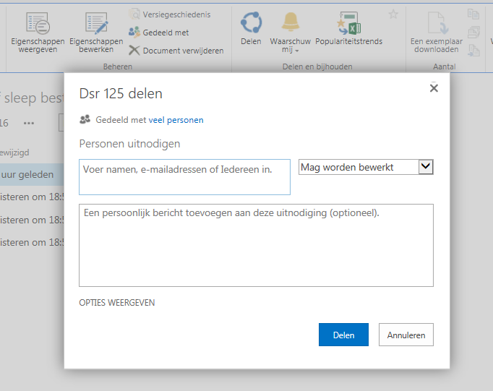
DELEN
Op verschillende plekken is er een knop DELEN
Iedere gebruiker kan daar op klikken om het bestand te kunnen delen
Maar…

Slide 30
DELEN
Indien de gebruiker die op Delen klikt niet het recht heeft om rechten te beheren, dan moet deze aanvraag nog worden goedgekeurd
Door u
In alle gevallen krijgt de map/document unieke machtigingen

Slide 31
Vraag en antwoord

